Slide 1

بررسی وضعیت شاخص های جمعیتی ایران
ارائه دهنده: محمدرضا جعفر
دانشجوی کارشناسی ارشد اپیدمیولوژی

Slide 2
مباحث ارائه
مروری بر جوانی جمعیت و قوانین آن
علل کاهش جمعیت
شاخص های جمعیتی و باروری
راهکارهای افزایش جمعیت
Notes:
جوانی جمعیت به معنای آن است که در یک جامعه، سهم افراد جوان (به طور معمول بین 0 تا 15 سال) از کل جمعیت بیشتر از افراد مسن است. این وضعیت در توسعه کشور اهمیت ویژه‌ای دارد زیرا جوانان نیروی کار، سرمایه‌های انسانی بالقوه و ابزارهایی برای پیشرفت کشور هستند.
این وضعیت نشان‌دهنده پویایی و بالندگی بالقوه در جامعه است.
جوانی جمعیت معمولاً با نرخ بالای باروری همراه است که این امر پتانسیل رشد جمعیت و نیروی کار را در آینده افزایش می‌دهد.
چالش‌های مرتبط با جوانی جمعیت:
بیکاری و عدم فرصت‌های شغلی:
در صورت عدم وجود فرصت‌های شغلی کافی، جوانان ممکن است با بیکاری مواجه شده و این امر می‌تواند به مشکلات اجتماعی و اقتصادی منجر شود.
عدم دسترسی به آموزش و پرورش:
عدم دسترسی جوانان به آموزش و پرورش مناسب می‌تواند پتانسیل آن‌ها را برای مشارکت در توسعه کشور محدود کند.
فشار بر زیرساخت‌ها:
با افزایش جمعیت جوان، ممکن است فشار بیشتری بر زیرساخت‌های کشور در زمینه‌هایی مانند آموزش، بهداشت و مسکن وارد شود.
در ایران، گذر جمعیتی به عنوان تحولات بزرگ در ساختار سنی و جنسی جمعیت، نرخ باروری، و مرگ و میر شناخته می‌شود. این تحولات در دهه‌های اخیر، به ویژه کاهش نرخ باروری و افزایش امید به زندگی، نشان دهنده یک گذر جمعیتی سریع و قابل توجه است.
تحولات دهه‌های اخیر:
کاهش نرخ باروری:
در دهه های اخیر، نرخ باروری در ایران به طور قابل ملاحظه ای کاهش یافته است. در دهه 1360، میانگین هر زن حدود 7 فرزند داشت، اما این رقم در دهه 1390 به 1.8 فرزند کاهش یافت و سپس به 2 فرزند در سرشماری 1395 رسید.
افزایش امید به زندگی:
امید به زندگی در ایران در دهه‌های اخیر افزایش یافته است. این افزایش، به دلیل پیشرفت‌های درمانی و بهداشتی، بهبود شرایط زندگی، و افزایش دسترسی به مراقبت های بهداشتی است.
تغییر ساختار سنی:
کاهش نرخ باروری و افزایش امید به زندگی منجر به تغییرات در ساختار سنی جمعیت شده است. این تغییرات شامل افزایش سهم افراد مسن و کاهش سهم جوانان است.
افزایش مهاجرت به شهرها:
مهاجرت از روستاها به شهرها در ایران، در دهه‌های اخیر به طور قابل ملاحظه ای افزایش یافته است. این امر، به دلیل فرصت‌های شغلی بیشتر و امکانات بهتر در شهرها است.
پیامدهای گذر جمعیتی:
پنجره جمعیتی:
کاهش نرخ باروری و افزایش امید به زندگی، منجر به پدیده‌ای به نام "پنجره جمعیتی" شده است. در این دوره، جمعیت بین سنین 15 تا 64 سال که توانایی کار دارند، سهم بیشتری را در جمعیت کل به خود اختصاص می‌دهد.
تغییرات در نیروی کار:
با افزایش سهم افراد مسن، نیروی کار نیز دچار تغییرات خواهد شد. این تغییرات شامل نیاز به سیاست‌های جدید برای اشتغال افراد مسن، آموزش و مهارت‌افزایی نیروی کار، و برنامه‌ریزی برای تأمین مالی بازنشستگی است.
تغییرات در سیستم بهداشت:
با افزایش سهم افراد مسن، سیستم بهداشت نیز دچار تغییرات خواهد شد. این تغییرات شامل افزایش نیاز به خدمات بهداشتی و درمانی برای افراد مسن، افزایش سرمایه‌گذاری در زیرساخت‌های بهداشتی، و آموزش نیروی انسانی در حوزه بهداشت است.
جمع بندی:
گذر جمعیتی در ایران، یک پدیده پیچیده است که پیامدهای مختلفی را در بر دارد. این تحولات، فرصت‌ها و چالش‌های جدیدی را برای دولت‌ها، بخش‌های خصوصی، و جامعه به ارمغان آورده‌اند.

Slide 3
مروری بر جوانی جمعیت
جوانی جمعیت و اهمیت آن
چالش های جوانی جمعیت
گذر جمعیتی در ایران
عواقب سالمندی جمعیت
Notes:
جوانی جمعیت به معنای آن است که در یک جامعه، سهم افراد جوان (به طور معمول بین 0 تا 15 سال) از کل جمعیت بیشتر از افراد مسن است. این وضعیت در توسعه کشور اهمیت ویژه‌ای دارد زیرا جوانان نیروی کار، سرمایه‌های انسانی بالقوه و ابزارهایی برای پیشرفت کشور هستند.
این وضعیت نشان‌دهنده پویایی و بالندگی بالقوه در جامعه است.
جوانی جمعیت معمولاً با نرخ بالای باروری همراه است که این امر پتانسیل رشد جمعیت و نیروی کار را در آینده افزایش می‌دهد.
چالش‌های مرتبط با جوانی جمعیت:
بیکاری و عدم فرصت‌های شغلی:
در صورت عدم وجود فرصت‌های شغلی کافی، جوانان ممکن است با بیکاری مواجه شده و این امر می‌تواند به مشکلات اجتماعی و اقتصادی منجر شود.
عدم دسترسی به آموزش و پرورش:
عدم دسترسی جوانان به آموزش و پرورش مناسب می‌تواند پتانسیل آن‌ها را برای مشارکت در توسعه کشور محدود کند.
فشار بر زیرساخت‌ها:
با افزایش جمعیت جوان، ممکن است فشار بیشتری بر زیرساخت‌های کشور در زمینه‌هایی مانند آموزش، بهداشت و مسکن وارد شود.
در ایران، گذر جمعیتی به عنوان تحولات بزرگ در ساختار سنی و جنسی جمعیت، نرخ باروری، و مرگ و میر شناخته می‌شود. این تحولات در دهه‌های اخیر، به ویژه کاهش نرخ باروری و افزایش امید به زندگی، نشان دهنده یک گذر جمعیتی سریع و قابل توجه است.
تحولات دهه‌های اخیر:
کاهش نرخ باروری:
در دهه های اخیر، نرخ باروری در ایران به طور قابل ملاحظه ای کاهش یافته است. در دهه 1360، میانگین هر زن حدود 7 فرزند داشت، اما این رقم در دهه 1390 به 1.8 فرزند کاهش یافت و سپس به 2 فرزند در سرشماری 1395 رسید.
افزایش امید به زندگی:
امید به زندگی در ایران در دهه‌های اخیر افزایش یافته است. این افزایش، به دلیل پیشرفت‌های درمانی و بهداشتی، بهبود شرایط زندگی، و افزایش دسترسی به مراقبت های بهداشتی است.
تغییر ساختار سنی:
کاهش نرخ باروری و افزایش امید به زندگی منجر به تغییرات در ساختار سنی جمعیت شده است. این تغییرات شامل افزایش سهم افراد مسن و کاهش سهم جوانان است.
افزایش مهاجرت به شهرها:
مهاجرت از روستاها به شهرها در ایران، در دهه‌های اخیر به طور قابل ملاحظه ای افزایش یافته است. این امر، به دلیل فرصت‌های شغلی بیشتر و امکانات بهتر در شهرها است.
پیامدهای گذر جمعیتی:
پنجره جمعیتی:
کاهش نرخ باروری و افزایش امید به زندگی، منجر به پدیده‌ای به نام "پنجره جمعیتی" شده است. در این دوره، جمعیت بین سنین 15 تا 64 سال که توانایی کار دارند، سهم بیشتری را در جمعیت کل به خود اختصاص می‌دهد.
تغییرات در نیروی کار:
با افزایش سهم افراد مسن، نیروی کار نیز دچار تغییرات خواهد شد. این تغییرات شامل نیاز به سیاست‌های جدید برای اشتغال افراد مسن، آموزش و مهارت‌افزایی نیروی کار، و برنامه‌ریزی برای تأمین مالی بازنشستگی است.
تغییرات در سیستم بهداشت:
با افزایش سهم افراد مسن، سیستم بهداشت نیز دچار تغییرات خواهد شد. این تغییرات شامل افزایش نیاز به خدمات بهداشتی و درمانی برای افراد مسن، افزایش سرمایه‌گذاری در زیرساخت‌های بهداشتی، و آموزش نیروی انسانی در حوزه بهداشت است.
جمع بندی:
گذر جمعیتی در ایران، یک پدیده پیچیده است که پیامدهای مختلفی را در بر دارد. این تحولات، فرصت‌ها و چالش‌های جدیدی را برای دولت‌ها، بخش‌های خصوصی، و جامعه به ارمغان آورده‌اند.

Slide 4
قانون حمایت از خانواده و جوانی جمعیت
۷۳ ماده‌ و ۸۱ تبصره
بر اساس اصل 85 قانون اساسی تصویب گردید
در تاریخ ۱۴۰۰/۸/۱۰ به تأیید شورای نگهبان رسید
اجرای آزمایشی آن به مدت ۷ سال
هدف تقویت نهاد خانواده، حمایت از فرزندآوری و بهبود شاخص‌های جمعیتی
Notes:
محورهای اصلی قانون:
1. حمایت از ازدواج و تشکیل خانواده
تسهیل در پرداخت وام ازدواج با شرایط آسان‌تر
اولویت در استخدام برای زوج‌های متأهل دارای فرزند
اولویت واگذاری زمین و مسکن برای خانواده‌های دارای چند فرزند
2. تشویق به فرزندآوری
پرداخت کمک‌هزینه نقدی برای تولد فرزند دوم و سوم
افزایش مدت مرخصی زایمان (۹ ماه برای مادر + ۱۰ روز برای پدر)
ارائه بسته‌های معیشتی، آموزشی و بیمه‌ای برای فرزندان
اختصاص یارانه ویژه برای مادران خانه‌دار دارای فرزند
3. حمایت از مادران و زنان
ممنوعیت اخراج مادران شاغل تا دو سال پس از زایمان
کاهش ساعات کاری زنان باردار یا دارای کودک زیر ۶ سال
اولویت ارتقا، تسهیلات و وام‌های بانکی برای زنان دارای فرزند
بیمه درمان ناباروری برای زوجین نابارور
4. حمایت از مسکن خانواده‌ها
اختصاص زمین یا واحد مسکونی به خانواده‌های دارای سه فرزند و بیشتر
اعطای تسهیلات خرید، ساخت یا ودیعه مسکن با نرخ سود پایین
اولویت در طرح نهضت ملی مسکن برای خانوارهای پرجمعیت
5. تسهیل آموزش و اشتغال جوانان
اولویت پذیرش در دانشگاه‌ها برای فرزندان خانواده‌های پرجمعیت
حمایت از اشتغال جوانان متأهل و دارای فرزند
تقویت مهارت‌آموزی و کارآفرینی خانواده‌ها و جوانان
6. تبلیغ و ترویج فرهنگ فرزندآوری
تولید محتوای فرهنگی در صداوسیما، آموزش و پرورش و رسانه‌ها
ممنوعیت ترویج سبک زندگی تک‌فرزندی یا تجردگرایی در رسانه‌های رسمی
تهیه محتوای آموزشی درباره فواید ازدواج و فرزندآوری در مدارس
7. نظارت و اجرا
تشکیل ستاد ملی جمعیت به ریاست معاون اول رئیس‌جمهور
گزارش‌دهی سالانه دستگاه‌ها درباره اجرای قانون
تعیین بودجه و منابع مالی پایدار برای اجرای مفاد قانون
📌 نکته مهم:
این قانون در پاسخ به کاهش نرخ باروری و هشدارهای جمعیتی تدوین شده و اجرای مؤثر آن به همکاری جدی همه دستگاه‌ها نیاز دارد.

Slide 5
علل کاهش جمعیت
کاهش فرزندان خانواده
کاهش ازدواج و افزایش سن ازدواج
افزایش موارد طلاق
افزایش سقط جنین
افزایش ناباروری
مرگ و میر زودرس
Notes:
جوانی جمعیت به معنای آن است که در یک جامعه، سهم افراد جوان (به طور معمول بین 0 تا 15 سال) از کل جمعیت بیشتر از افراد مسن است. این وضعیت در توسعه کشور اهمیت ویژه‌ای دارد زیرا جوانان نیروی کار، سرمایه‌های انسانی بالقوه و ابزارهایی برای پیشرفت کشور هستند.
این وضعیت نشان‌دهنده پویایی و بالندگی بالقوه در جامعه است.
جوانی جمعیت معمولاً با نرخ بالای باروری همراه است که این امر پتانسیل رشد جمعیت و نیروی کار را در آینده افزایش می‌دهد.
چالش‌های مرتبط با جوانی جمعیت:
بیکاری و عدم فرصت‌های شغلی:
در صورت عدم وجود فرصت‌های شغلی کافی، جوانان ممکن است با بیکاری مواجه شده و این امر می‌تواند به مشکلات اجتماعی و اقتصادی منجر شود.
عدم دسترسی به آموزش و پرورش:
عدم دسترسی جوانان به آموزش و پرورش مناسب می‌تواند پتانسیل آن‌ها را برای مشارکت در توسعه کشور محدود کند.
فشار بر زیرساخت‌ها:
با افزایش جمعیت جوان، ممکن است فشار بیشتری بر زیرساخت‌های کشور در زمینه‌هایی مانند آموزش، بهداشت و مسکن وارد شود.
در ایران، گذر جمعیتی به عنوان تحولات بزرگ در ساختار سنی و جنسی جمعیت، نرخ باروری، و مرگ و میر شناخته می‌شود. این تحولات در دهه‌های اخیر، به ویژه کاهش نرخ باروری و افزایش امید به زندگی، نشان دهنده یک گذر جمعیتی سریع و قابل توجه است.
تحولات دهه‌های اخیر:
کاهش نرخ باروری:
در دهه های اخیر، نرخ باروری در ایران به طور قابل ملاحظه ای کاهش یافته است. در دهه 1360، میانگین هر زن حدود 7 فرزند داشت، اما این رقم در دهه 1390 به 1.8 فرزند کاهش یافت و سپس به 2 فرزند در سرشماری 1395 رسید.
افزایش امید به زندگی:
امید به زندگی در ایران در دهه‌های اخیر افزایش یافته است. این افزایش، به دلیل پیشرفت‌های درمانی و بهداشتی، بهبود شرایط زندگی، و افزایش دسترسی به مراقبت های بهداشتی است.
تغییر ساختار سنی:
کاهش نرخ باروری و افزایش امید به زندگی منجر به تغییرات در ساختار سنی جمعیت شده است. این تغییرات شامل افزایش سهم افراد مسن و کاهش سهم جوانان است.
افزایش مهاجرت به شهرها:
مهاجرت از روستاها به شهرها در ایران، در دهه‌های اخیر به طور قابل ملاحظه ای افزایش یافته است. این امر، به دلیل فرصت‌های شغلی بیشتر و امکانات بهتر در شهرها است.
پیامدهای گذر جمعیتی:
پنجره جمعیتی:
کاهش نرخ باروری و افزایش امید به زندگی، منجر به پدیده‌ای به نام "پنجره جمعیتی" شده است. در این دوره، جمعیت بین سنین 15 تا 64 سال که توانایی کار دارند، سهم بیشتری را در جمعیت کل به خود اختصاص می‌دهد.
تغییرات در نیروی کار:
با افزایش سهم افراد مسن، نیروی کار نیز دچار تغییرات خواهد شد. این تغییرات شامل نیاز به سیاست‌های جدید برای اشتغال افراد مسن، آموزش و مهارت‌افزایی نیروی کار، و برنامه‌ریزی برای تأمین مالی بازنشستگی است.
تغییرات در سیستم بهداشت:
با افزایش سهم افراد مسن، سیستم بهداشت نیز دچار تغییرات خواهد شد. این تغییرات شامل افزایش نیاز به خدمات بهداشتی و درمانی برای افراد مسن، افزایش سرمایه‌گذاری در زیرساخت‌های بهداشتی، و آموزش نیروی انسانی در حوزه بهداشت است.
جمع بندی:
گذر جمعیتی در ایران، یک پدیده پیچیده است که پیامدهای مختلفی را در بر دارد. این تحولات، فرصت‌ها و چالش‌های جدیدی را برای دولت‌ها، بخش‌های خصوصی، و جامعه به ارمغان آورده‌اند.

Slide 6
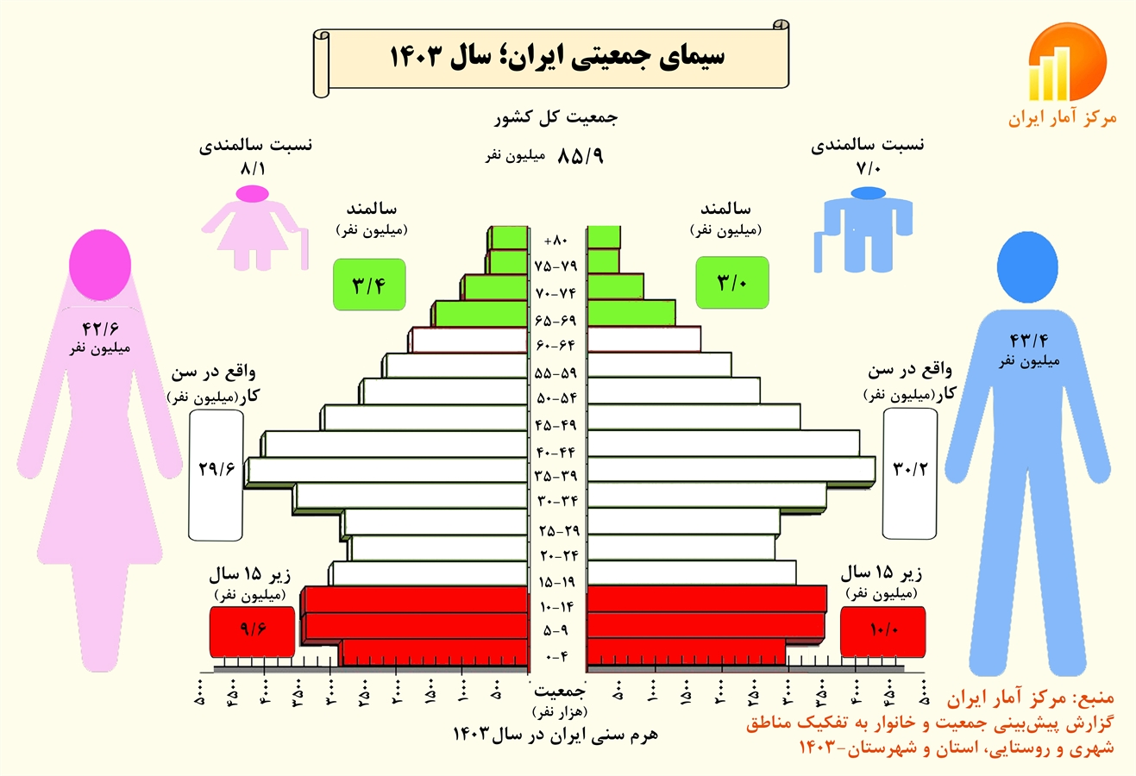

Slide 7
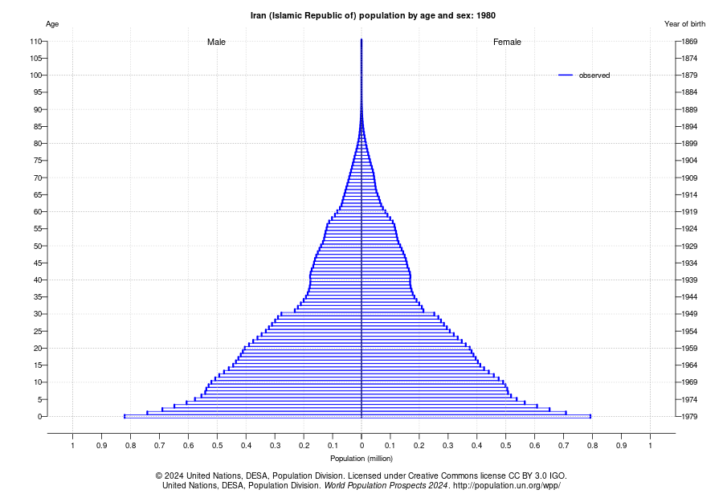
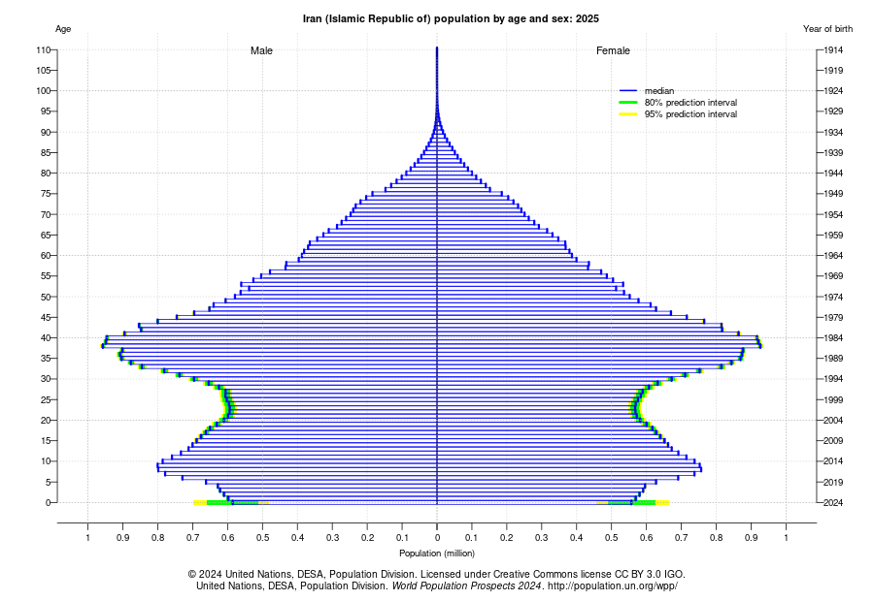
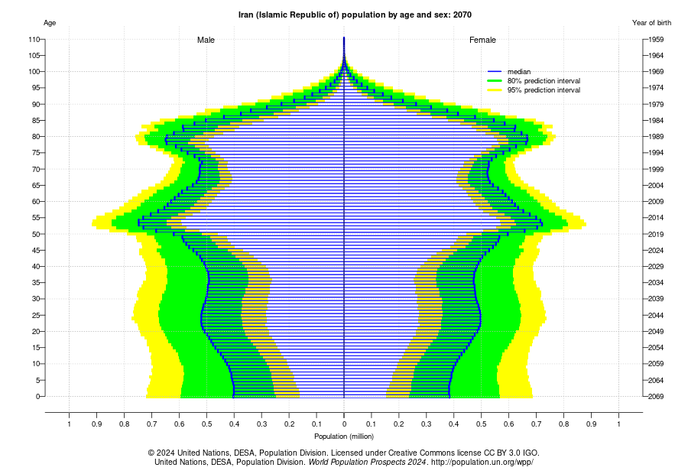
هرم سنی جمعیت ایران در طول زمان
Notes:
در گذشته، هرم سنی ایران نشان دهنده یک جمعیت جوان بود، با سهم قابل توجهی از افراد زیر 20 سال. با گذشت زمان و با توجه به روند کاهش باروری، هرم سنی در حال تغییر به سمت ساختاری سالخورده است، به طوری که سهم افراد مسن در جمعیت رو به افزایش است [1، 2]. این تغییرات ساختاری جمعیت تا صد سال آینده، تأثیرات گسترده‌ای بر جنبه‌های مختلف جامعه از جمله اقتصاد، خدمات اجتماعی و نظام آموزشی خواهد داشت.
تحلیل دقیق‌تر:
گذشته:
هرم سنی ایران در گذشته شبیه به یک هرم معمولی بود، با پایه پهن که نشان دهنده تعداد زیاد کودکان و جوانان بود. این به این معنا بود که جمعیت ایران در حال رشد بود و تعداد نیروی کار جوانان نیز زیاد بود.
حاضر:
با کاهش باروری و افزایش امید به زندگی، هرم سنی در حال تغییر است. پایه هرم باریک‌تر شده و سهم افراد مسن افزایش یافته است. این به معنای کاهش نیروی کار جوانان و افزایش نیاز به مراقبت از سالمندان است.
آینده (100 سال آینده):
انتظار می‌رود که روند سالخوردگی جمعیت در ایران تا صد سال آینده ادامه یابد. سهم افراد مسن در جمعیت ایران به طور قابل توجهی افزایش خواهد یافت و ساختار سنی جامعه به طور فزاینده‌ای سالخورده خواهد شد. این موضوع به چالش‌هایی در بخش‌های مختلف جامعه از جمله اقتصاد، نظام خدمات بهداشتی، نظام تامین اجتماعی و نظام آموزشی خواهد انجامید.
تأثیرات بر جامعه:
اقتصاد:
با توجه به اینکه نیروی کار جوانان کاهش می‌یابد و سهم افراد مسن افزایش می‌یابد، اقتصاد ایران با چالش‌هایی از جمله کاهش نرخ رشد اقتصادی و افزایش هزینه‌های تامین اجتماعی مواجه خواهد شد.
خدمات اجتماعی:
افزایش نیاز به مراقبت از سالمندان و ارائه خدمات بهداشتی و حمایتی به آنها، بر نظام خدمات اجتماعی و بهداشتی فشار زیادی وارد خواهد کرد.
نظام آموزشی:
با کاهش تعداد دانش‌آموزان و دانشجویان، نظام آموزشی نیز با چالش‌هایی مواجه خواهد شد، از جمله کاهش هزینه‌های آموزشی و نیاز به بازآوری نظام آموزشی.
نتیجه‌گیری:
تغییرات ساختاری جمعیت در ایران، به ویژه روند سالخوردگی، یک واقعیت مهم است که نیاز به توجه و برنامه‌ریزی‌های دقیق دارد. برای مقابله با چالش‌های ناشی از این تغییرات، لازم است که دولت و سایر نهادها تدابیر مناسبی را در بخش‌های مختلف اقتصاد، خدمات اجتماعی، آموزش و بهداشت اتخاذ کنند تا بتوانند با این تحولات ساختاری مقابله کرده و رفاه و ثبات جامعه را تضمین کنند

Slide 8
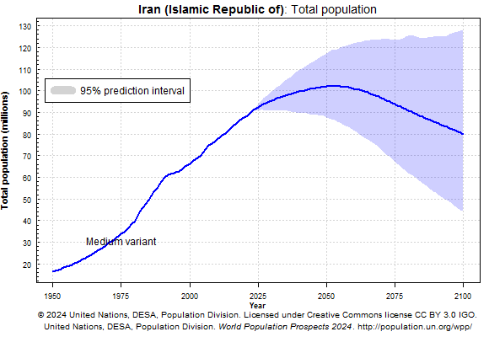
وضعیت جمعیت ایران در گذر زمان

Slide 9
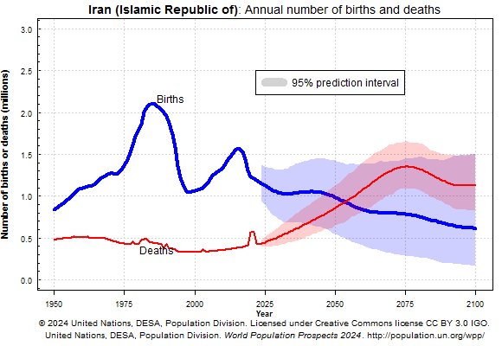
وضعیت تعداد تولد و مرگ سالانه

Slide 10
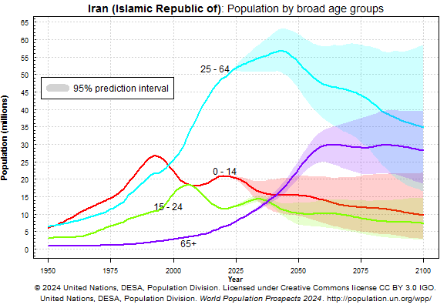
وضعیت جمعیت گروه های سنی درایران در گذر زمان

Slide 11
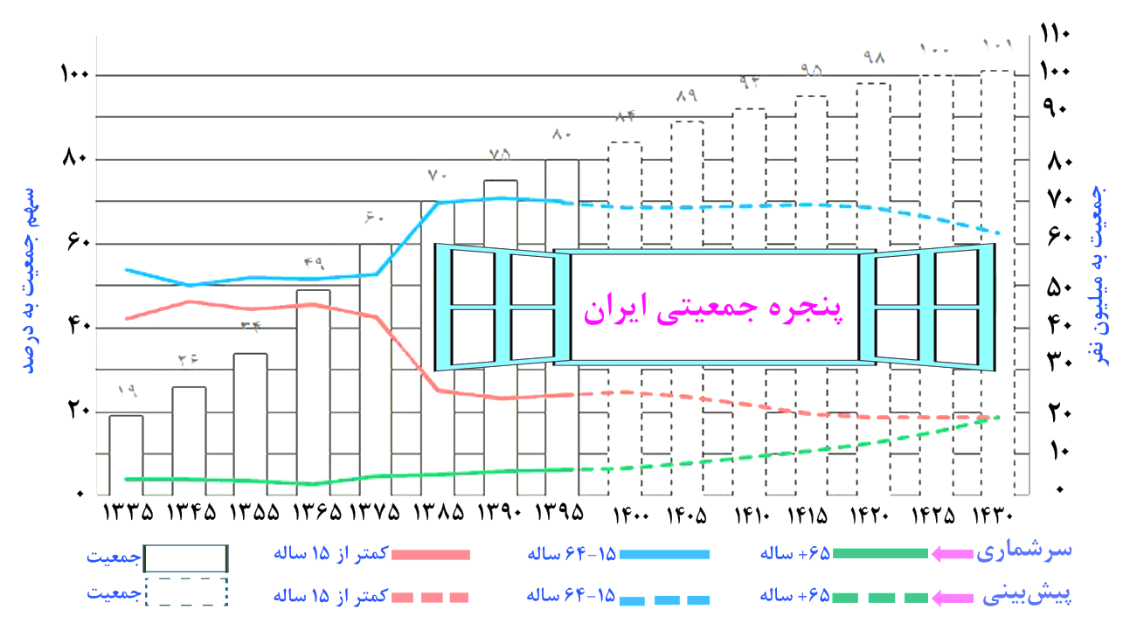
پنجره جمعیتی
دوره‌ای که بیش از 2/3 جمعیت در سنین فعالیت باشند(15-65 سال)
Notes:
فاز پنجره جمعیتی در ایران به دوره‌ای از زمان گفته می‌شود که در آن جمعیت کشور در سنین فعالیت (15 تا 64 سال) نسبت به جمعیت کل، سهم بیشتری دارد. این فاز به عنوان یک فرصت طلایی برای رشد اقتصادی و اجتماعی کشور شناخته می‌شود.
توضیحات بیشتر:
آغاز و پایان فاز:
طبق بررسی‌های صورت گرفته، فاز پنجره جمعیتی در ایران حدوداً از دهه 1380 آغاز شده و تا حدود دهه 1430 ادامه خواهد یافت.
سهم جمعیت فعال:
در این فاز، جمعیت در سنین فعالیت (15 تا 64 سال) سهم بیشتری از جمعیت کل را تشکیل می‌دهد.
فرصت اقتصادی:
این فاز به عنوان یک فرصت طلایی برای رشد اقتصادی و اجتماعی کشور شناخته می‌شود، زیرا جمعیت فعال می‌تواند به تولید و فعالیت اقتصادی کمک کند.
ضرورت برنامه‌ریزی:
برای بهره‌برداری از این فرصت، برنامه‌ریزی‌های دقیق و راهبردی در زمینه‌های مختلف از جمله آموزش، اشتغال، و توسعه زیرساخت‌ها ضروری است.
تاثیرات اقتصادی:
برخی بر این باورند که در مقاطع میانی دوره پنجره جمعیتی، تا بیشینه‌ای در حدود 2.3 درصد از رقم مربوط به رشد اقتصادی ایران به سود جمعیتی اختصاص داشته است.
بسته شدن پنجره:
با افزایش جمعیت سالمند و کاهش باروری، پنجره جمعیتی به تدریج بسته خواهد شد.
بر اساس برخی از مقالات, از سال های 1425-30 به بعد با آغاز فاز سالخوردگی جمعیت، این پنجره به تدریج بسته خواهد شد.
بسته شدن پنجره جمعیتی می‌تواند چالش‌هایی را برای اقتصاد و جامعه به همراه داشته باشد، از جمله افزایش هزینه‌های رفاهی، کمبود نیروی کار، و افزایش فشار بر نظام‌های خدمات اجتماعی.

Slide 12
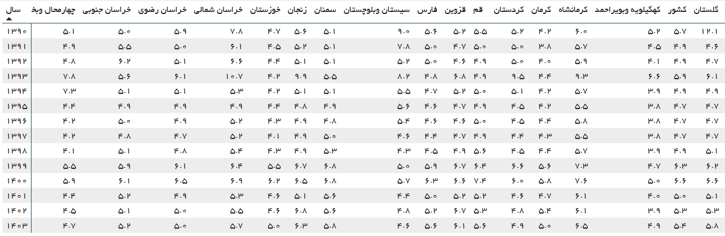
روند میزان مرگ خام در استانهای کشور
Notes:
نسبت بار تکفل یعنی نسبت جمعیت غیر فعال (وابسته) به جمعیت فعال (مولد).
فرمول کلی:
نسبت بار تکفل=جمعیت زیر ۱۵ سال + بالای ۶۵ سالجمعیت ۱۵ تا ۶۴ سال×۱۰۰\text{نسبت بار تکفل} = \frac{\text{جمعیت زیر ۱۵ سال + بالای ۶۵ سال}}{\text{جمعیت ۱۵ تا ۶۴ سال}} \times ۱۰۰نسبت بار تکفل=جمعیت ۱۵ تا ۶۴ سالجمعیت زیر ۱۵ سال + بالای ۶۵ سال​×۱۰۰ به‌طور ساده:
🔹 بار تکفل ۵۰٪ یعنی هر ۲ نفر شاغل باید هزینه ۱ نفر وابسته را تأمین کنند.
🎯 اهمیت نسبت بار تکفل
1. شاخصی برای پایداری اقتصادی
هر چه بار تکفل کم‌تر باشد، نیروی کار بیشتری در دسترس است و فشار اقتصادی بر نیروی مولد کمتر است.
هر چه بار تکفل بیش‌تر شود (مثلاً به دلیل سالمندی یا تولد کمتر)، فشار بیشتری به شاغلان وارد می‌شود.
2. نشان‌دهنده فرصت یا تهدید جمعیتی
نسبت پایین بار تکفل (مثلاً در ایران در دهه ۸۰ و ۹۰) فرصت طلایی برای توسعه اقتصادی است که به آن پنجره جمعیتی می‌گویند.
در دوره‌هایی که بار تکفل بالا رود (مثلاً با افزایش سالمندان)، کشور وارد مرحله بحران سالمندی می‌شود.
3. اثرات بر خدمات عمومی
در بار تکفل بالا، دولت باید هزینه بیشتری برای آموزش، سلامت، و بازنشستگی بپردازد.
باعث افزایش فشار مالی بر نظام‌های بیمه‌ای و بازنشستگی می‌شود.
4. اثر بر پس‌انداز ملی و سرمایه‌گذاری
زمانی که جمعیت مولد بیشتر باشد، پس‌انداز و سرمایه‌گذاری در کشور رشد می‌کند.
زمانی که افراد وابسته زیاد شوند، درآمد صرف مصرف می‌شود نه سرمایه‌گذاری.
🧮 وضعیت ایران از نظر بار تکفل
در حال حاضر (۱۴۰۳):
نسبت بار تکفل ایران حدود ۴۵ تا ۵۰ درصد است.
پیش‌بینی:
تا سال ۱۴۳۰، به دلیل افزایش جمعیت سالمند، این نسبت به ۶۰ درصد یا بیشتر خواهد رسید.
⚠️ پیامدهای افزایش بار تکفل
افزایش فشار مالی بر شاغلان
افزایش مالیات و هزینه‌های دولت
افزایش نابرابری اقتصادی
کاهش رشد اقتصادی بلندمدت
تضعیف صندوق‌های بازنشستگی و بیمه

Slide 13
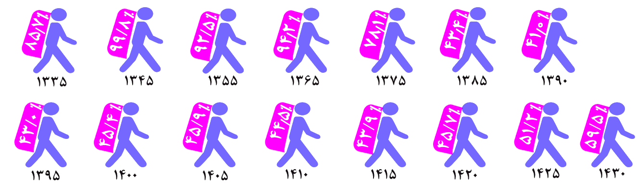
نسبت وابستگی (بارتکفل)
شاخصی که نشان میدهد چند درصد از افراد در سنین فعالیت بار افراد غیرفعال را بر عهده دارند
Notes:
نسبت بار تکفل یعنی نسبت جمعیت غیر فعال (وابسته) به جمعیت فعال (مولد).
فرمول کلی:
نسبت بار تکفل=جمعیت زیر ۱۵ سال + بالای ۶۵ سالجمعیت ۱۵ تا ۶۴ سال×۱۰۰\text{نسبت بار تکفل} = \frac{\text{جمعیت زیر ۱۵ سال + بالای ۶۵ سال}}{\text{جمعیت ۱۵ تا ۶۴ سال}} \times ۱۰۰نسبت بار تکفل=جمعیت ۱۵ تا ۶۴ سالجمعیت زیر ۱۵ سال + بالای ۶۵ سال​×۱۰۰ به‌طور ساده:
🔹 بار تکفل ۵۰٪ یعنی هر ۲ نفر شاغل باید هزینه ۱ نفر وابسته را تأمین کنند.
🎯 اهمیت نسبت بار تکفل
1. شاخصی برای پایداری اقتصادی
هر چه بار تکفل کم‌تر باشد، نیروی کار بیشتری در دسترس است و فشار اقتصادی بر نیروی مولد کمتر است.
هر چه بار تکفل بیش‌تر شود (مثلاً به دلیل سالمندی یا تولد کمتر)، فشار بیشتری به شاغلان وارد می‌شود.
2. نشان‌دهنده فرصت یا تهدید جمعیتی
نسبت پایین بار تکفل (مثلاً در ایران در دهه ۸۰ و ۹۰) فرصت طلایی برای توسعه اقتصادی است که به آن پنجره جمعیتی می‌گویند.
در دوره‌هایی که بار تکفل بالا رود (مثلاً با افزایش سالمندان)، کشور وارد مرحله بحران سالمندی می‌شود.
3. اثرات بر خدمات عمومی
در بار تکفل بالا، دولت باید هزینه بیشتری برای آموزش، سلامت، و بازنشستگی بپردازد.
باعث افزایش فشار مالی بر نظام‌های بیمه‌ای و بازنشستگی می‌شود.
4. اثر بر پس‌انداز ملی و سرمایه‌گذاری
زمانی که جمعیت مولد بیشتر باشد، پس‌انداز و سرمایه‌گذاری در کشور رشد می‌کند.
زمانی که افراد وابسته زیاد شوند، درآمد صرف مصرف می‌شود نه سرمایه‌گذاری.
🧮 وضعیت ایران از نظر بار تکفل
در حال حاضر (۱۴۰۳):
نسبت بار تکفل ایران حدود ۴۵ تا ۵۰ درصد است.
پیش‌بینی:
تا سال ۱۴۳۰، به دلیل افزایش جمعیت سالمند، این نسبت به ۶۰ درصد یا بیشتر خواهد رسید.
⚠️ پیامدهای افزایش بار تکفل
افزایش فشار مالی بر شاغلان
افزایش مالیات و هزینه‌های دولت
افزایش نابرابری اقتصادی
کاهش رشد اقتصادی بلندمدت
تضعیف صندوق‌های بازنشستگی و بیمه

Slide 14
میزان باروری برخی کشورها
 | رتبه
نیجریه | 1
عراق | 31
اسرائیل | 57
فرانسه | 105
ترکیه | 110
آمریکا | 122
ایران | 168

Slide 15
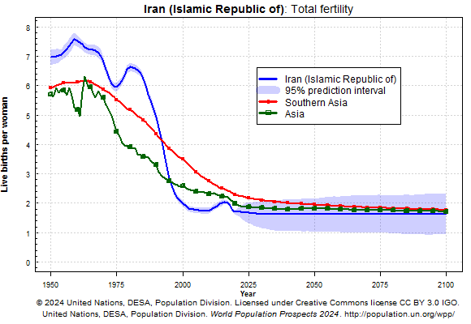
وضعیت باروری کلی در ایران

Slide 16
روند سالانه باروری کل در ایران

Slide 17
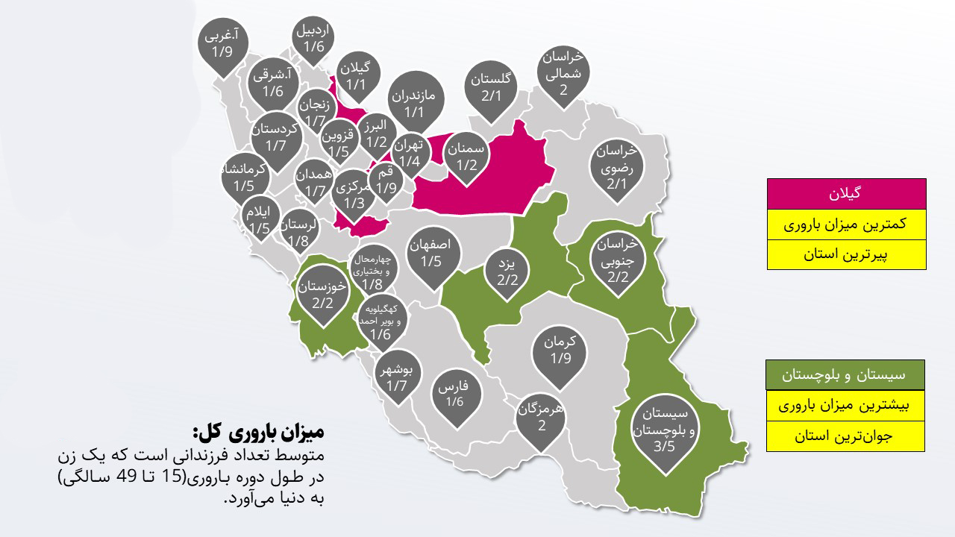
میزان باروری سال 1400

Slide 18
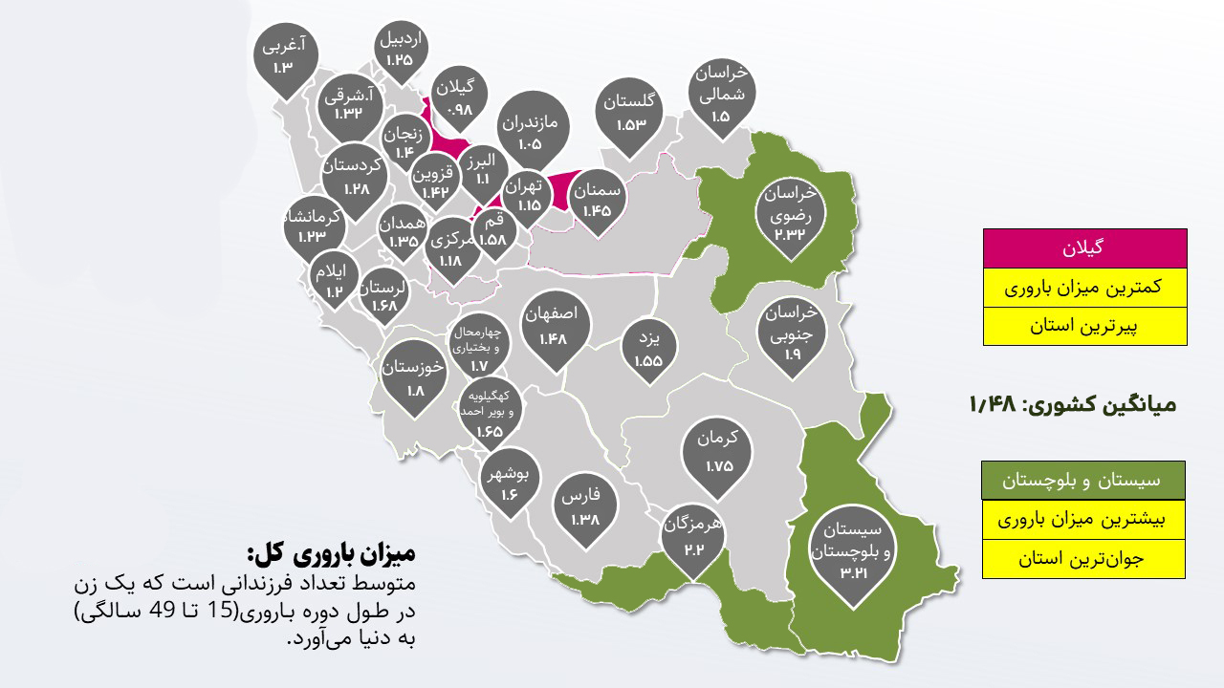
میزان باروری سال 1403
شاهرود 1.44

Slide 19
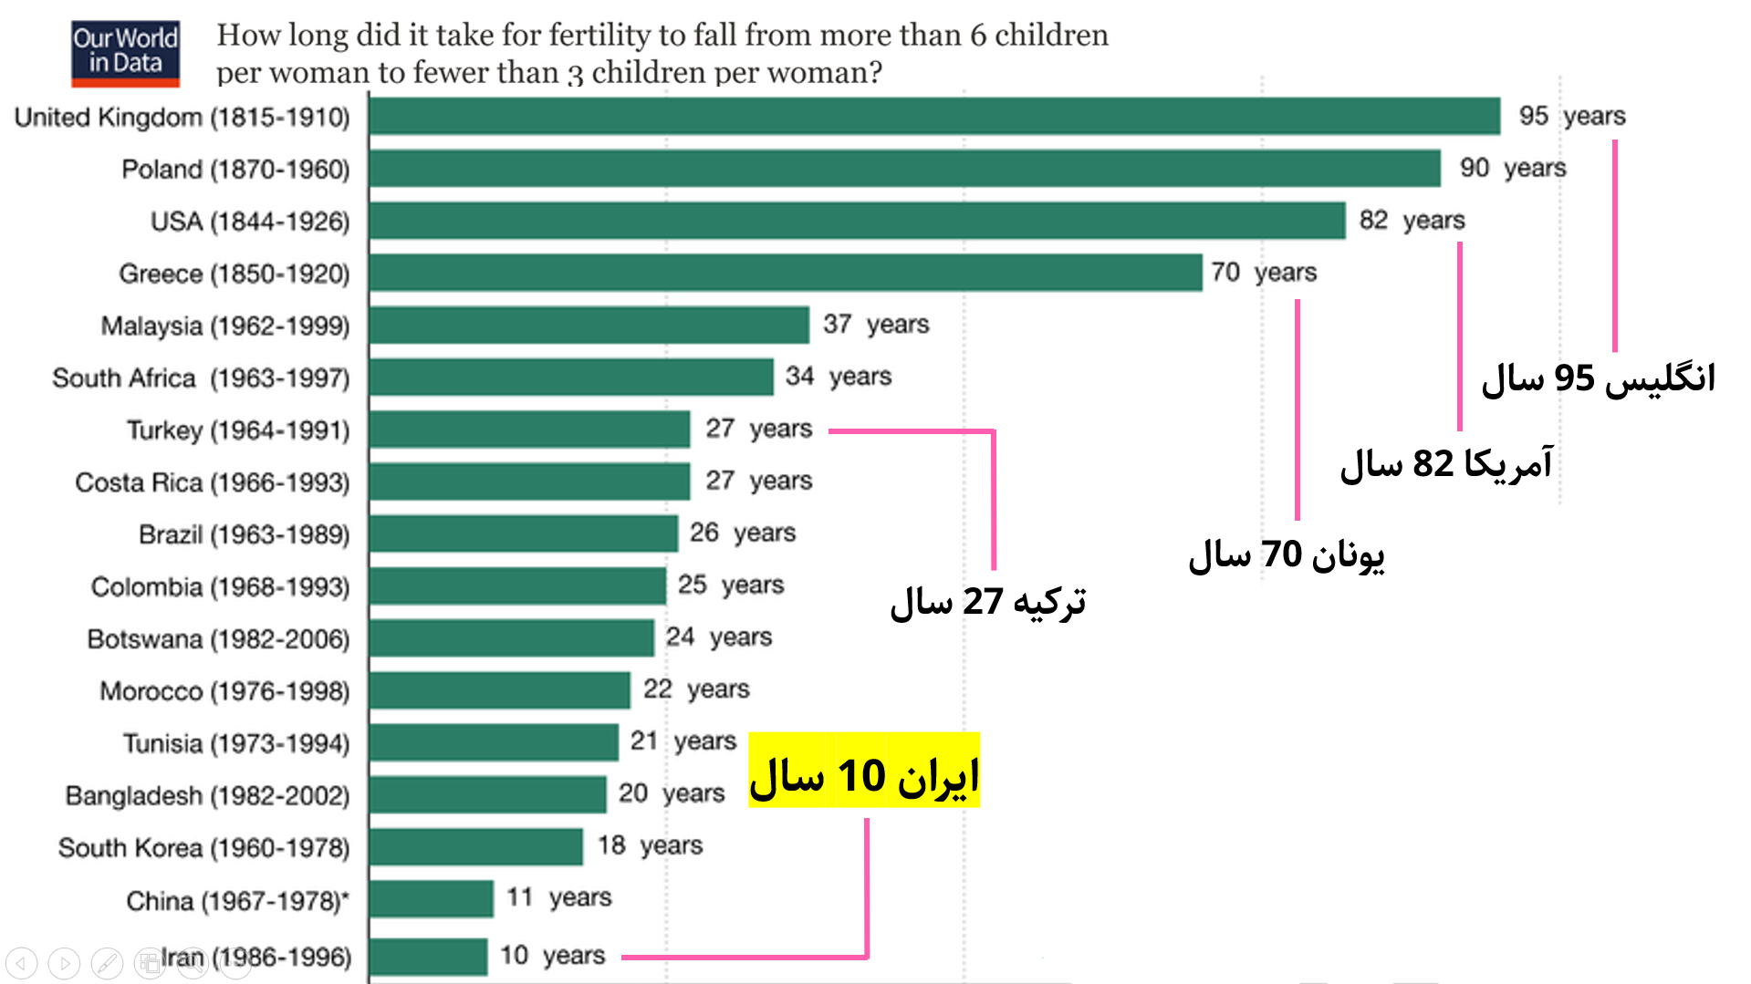
مدت زمان کاهش باروری زنان از 6 فرزند به 3 فرزند در کشورهای مختلف

Slide 20
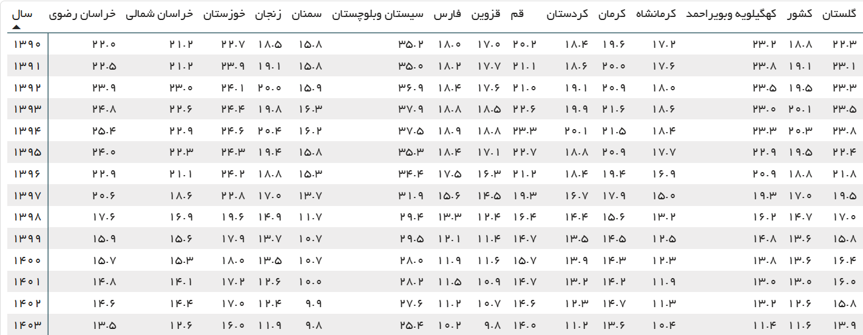
روند میزان خام ولادت در استانهای کشور
شاهرود: 10.81

Slide 21
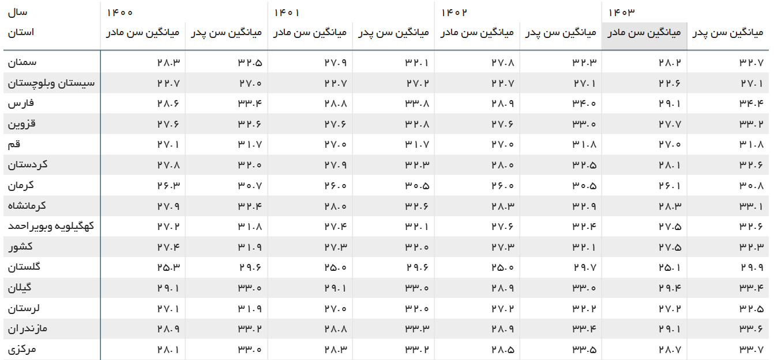
میانگین سن پدر و مادر در زمان تولد اولین فرزند

Slide 22
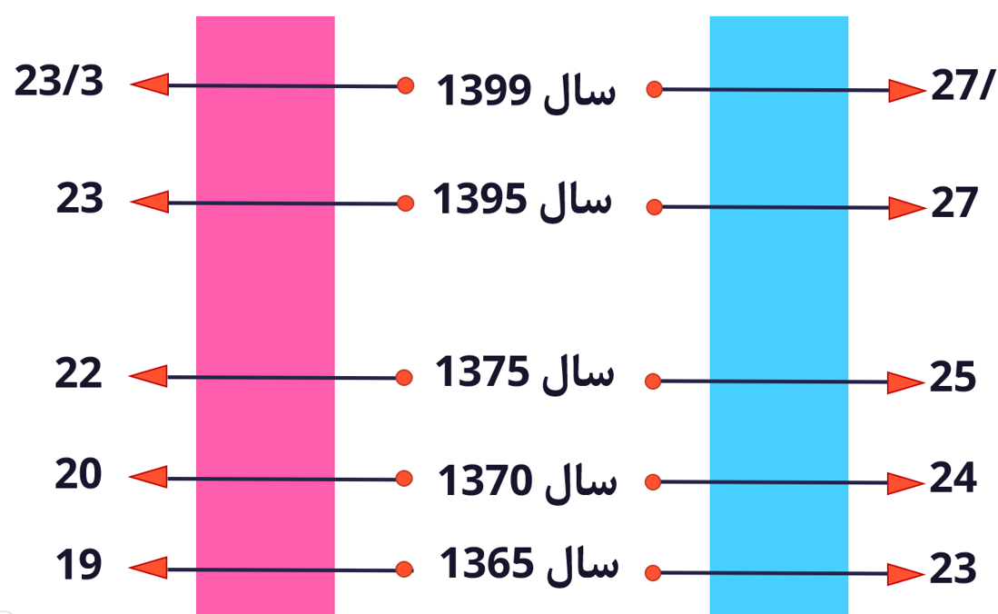
میانگین سن ازدواج در زنان و مردان
مرد زن
5

Slide 23
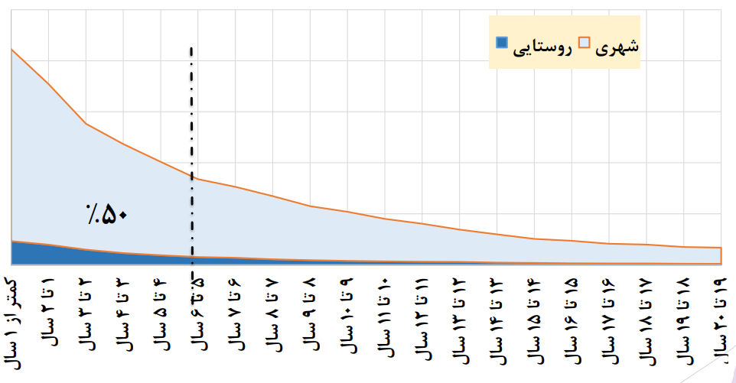
تعداد سالهای زندگی قبل از طلاق

Slide 24
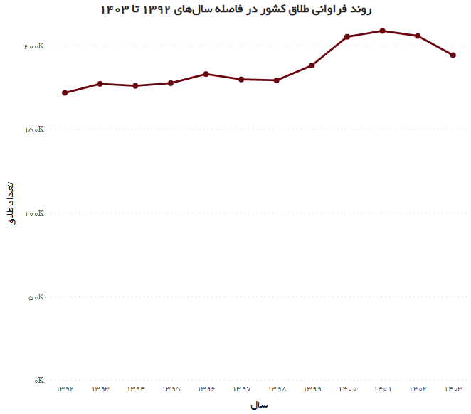
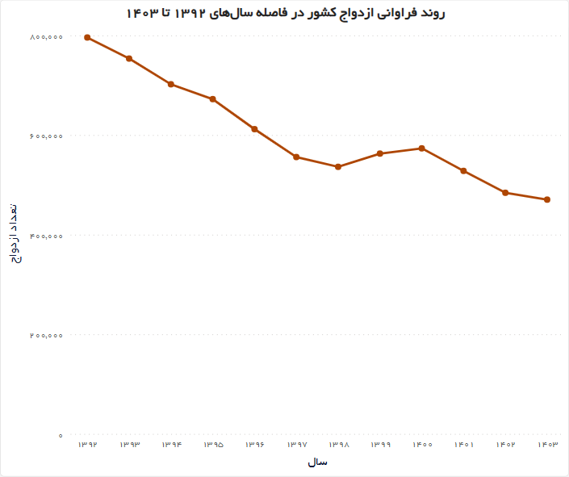
روند ازدواج و طلاق در کشور

Slide 25
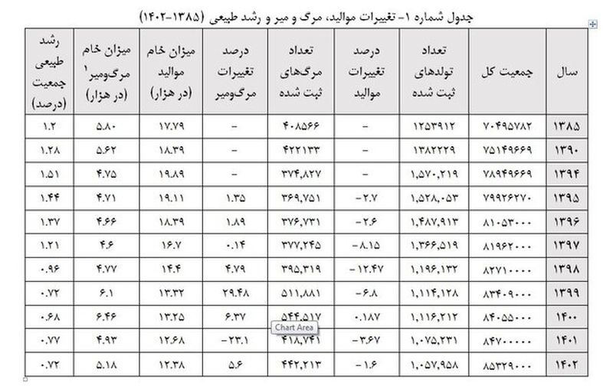

Slide 26
راهکارهای افزایش جمعیت
1. حمایت مالی مستقیم از فرزندآوری
2. تسهیل ازدواج و تشکیل خانواده
3. سیاست‌های اشتغال‌زایی برای جوانان
4. کاهش هزینه‌های فرزندپروری
5. ترویج فرهنگی فرزندآوری
6. اصلاح نظام آموزشی و آگاهی‌رسانی
Notes:
1. حمایت مالی مستقیم از فرزندآوری
پرداخت یارانه نقدی به ازای تولد فرزند (مانند مدل فرانسه و مجارستان)
ارائه وام‌های بدون بهره برای تولد فرزند دوم و سوم
افزایش مدت و مبلغ مرخصی زایمان و پدری با حمایت دولت یا کارفرما
معافیت‌های مالیاتی برای خانواده‌های دارای فرزند
📚 منبع: OECD Family Database، مطالعات مرکز تحقیقات جمعیت دانشگاه تهران
2. تسهیل ازدواج و تشکیل خانواده
اعطای وام ازدواج با بازپرداخت بلندمدت
ارائه مسکن ارزان یا رایگان برای زوج‌های جوان
ایجاد صندوق‌های حمایتی ازدواج جوانان
آموزش‌های پیش از ازدواج برای ارتقاء ثبات خانوادگی
📚 منبع: مطالعات پژوهشکده خانواده دانشگاه شهید بهشتی، تجربه کره جنوبی
3. سیاست‌های اشتغال‌زایی برای جوانان
توسعه کارآفرینی و مشاغل پایدار برای جوانان
حمایت از مادران شاغل از طریق ایجاد مهدکودک‌های درون‌سازمانی
ایجاد تعادل بین زندگی خانوادگی و شغلی برای والدین
📚 منبع: European Commission: Work-life Balance Measures
4. کاهش هزینه‌های فرزندپروری
پوشش بیمه‌ای کامل برای زایمان، واکسیناسیون، مراقبت‌های کودکان
ارائه خدمات آموزشی رایگان یا ارزان (پیش‌دبستانی تا دانشگاه)
بسته‌های حمایتی برای تغذیه و پوشاک کودکان
📚 منبع: UNICEF: Cost of Raising Children Index
5. ترویج فرهنگی فرزندآوری
اجرای کمپین‌های رسانه‌ای برای ارتقاء تصویر مثبت از خانواده پرجمعیت
آموزش سبک زندگی خانوادگی در مدارس و دانشگاه‌ها
الگوسازی از خانواده‌های موفق و چندفرزندی در رسانه‌ها
📚 منبع: مطالعات فرهنگی مؤسسه امام خمینی ره، مطالعات جمعیتی ژاپن
6. اصلاح نظام آموزشی و آگاهی‌رسانی
افزودن آموزش‌های جمعیت‌شناسی و خانواده به دروس مدارس
مشاوره رایگان در زمینه باروری و سلامت جنسی
آگاه‌سازی در مورد عواقب تأخیر در فرزندآوری (کاهش قدرت باروری با سن)
📚 منبع: WHO Reproductive Health Strategies
7. سیاست‌های تشویقی چندسطحی
تدوین بسته‌های ترکیبی شامل حمایت‌های مالی، فرهنگی و اجتماعی
طراحی سیاست‌های منطقه‌ای: تمرکز بر مناطقی با نرخ باروری پایین‌تر
تمرکز بر فرزند دوم و سوم به‌عنوان نقطه بازگشت به سطح جایگزینی جمعیت
📚 منبع: مطالعات مرکز آمار فرانسه (INSEE)، برنامه جمعیتی کشور مجارستان
📌 نتیجه‌گیری:
افزایش جمعیت، تنها با تشویق به فرزندآوری ممکن نیست. این موضوع نیازمند یک برنامه جامع و میان‌مدت است که جنبه‌های اقتصادی، اجتماعی، فرهنگی و بهداشتی را در بر بگیرد. تجربه موفق کشورهای اروپایی (مانند فرانسه، نروژ و مجارستان) نشان می‌دهد که تنها ترکیب چند سیاست منسجم و مداوم می‌تواند بر رفتار باروری تأثیرگذار باشد.

Slide 27
ممنون از توجه شما
Notes:
1. حمایت مالی مستقیم از فرزندآوری
پرداخت یارانه نقدی به ازای تولد فرزند (مانند مدل فرانسه و مجارستان)
ارائه وام‌های بدون بهره برای تولد فرزند دوم و سوم
افزایش مدت و مبلغ مرخصی زایمان و پدری با حمایت دولت یا کارفرما
معافیت‌های مالیاتی برای خانواده‌های دارای فرزند
📚 منبع: OECD Family Database، مطالعات مرکز تحقیقات جمعیت دانشگاه تهران
2. تسهیل ازدواج و تشکیل خانواده
اعطای وام ازدواج با بازپرداخت بلندمدت
ارائه مسکن ارزان یا رایگان برای زوج‌های جوان
ایجاد صندوق‌های حمایتی ازدواج جوانان
آموزش‌های پیش از ازدواج برای ارتقاء ثبات خانوادگی
📚 منبع: مطالعات پژوهشکده خانواده دانشگاه شهید بهشتی، تجربه کره جنوبی
3. سیاست‌های اشتغال‌زایی برای جوانان
توسعه کارآفرینی و مشاغل پایدار برای جوانان
حمایت از مادران شاغل از طریق ایجاد مهدکودک‌های درون‌سازمانی
ایجاد تعادل بین زندگی خانوادگی و شغلی برای والدین
📚 منبع: European Commission: Work-life Balance Measures
4. کاهش هزینه‌های فرزندپروری
پوشش بیمه‌ای کامل برای زایمان، واکسیناسیون، مراقبت‌های کودکان
ارائه خدمات آموزشی رایگان یا ارزان (پیش‌دبستانی تا دانشگاه)
بسته‌های حمایتی برای تغذیه و پوشاک کودکان
📚 منبع: UNICEF: Cost of Raising Children Index
5. ترویج فرهنگی فرزندآوری
اجرای کمپین‌های رسانه‌ای برای ارتقاء تصویر مثبت از خانواده پرجمعیت
آموزش سبک زندگی خانوادگی در مدارس و دانشگاه‌ها
الگوسازی از خانواده‌های موفق و چندفرزندی در رسانه‌ها
📚 منبع: مطالعات فرهنگی مؤسسه امام خمینی ره، مطالعات جمعیتی ژاپن
6. اصلاح نظام آموزشی و آگاهی‌رسانی
افزودن آموزش‌های جمعیت‌شناسی و خانواده به دروس مدارس
مشاوره رایگان در زمینه باروری و سلامت جنسی
آگاه‌سازی در مورد عواقب تأخیر در فرزندآوری (کاهش قدرت باروری با سن)
📚 منبع: WHO Reproductive Health Strategies
7. سیاست‌های تشویقی چندسطحی
تدوین بسته‌های ترکیبی شامل حمایت‌های مالی، فرهنگی و اجتماعی
طراحی سیاست‌های منطقه‌ای: تمرکز بر مناطقی با نرخ باروری پایین‌تر
تمرکز بر فرزند دوم و سوم به‌عنوان نقطه بازگشت به سطح جایگزینی جمعیت
📚 منبع: مطالعات مرکز آمار فرانسه (INSEE)، برنامه جمعیتی کشور مجارستان
📌 نتیجه‌گیری:
افزایش جمعیت، تنها با تشویق به فرزندآوری ممکن نیست. این موضوع نیازمند یک برنامه جامع و میان‌مدت است که جنبه‌های اقتصادی، اجتماعی، فرهنگی و بهداشتی را در بر بگیرد. تجربه موفق کشورهای اروپایی (مانند فرانسه، نروژ و مجارستان) نشان می‌دهد که تنها ترکیب چند سیاست منسجم و مداوم می‌تواند بر رفتار باروری تأثیرگذار باشد.

Slide 28
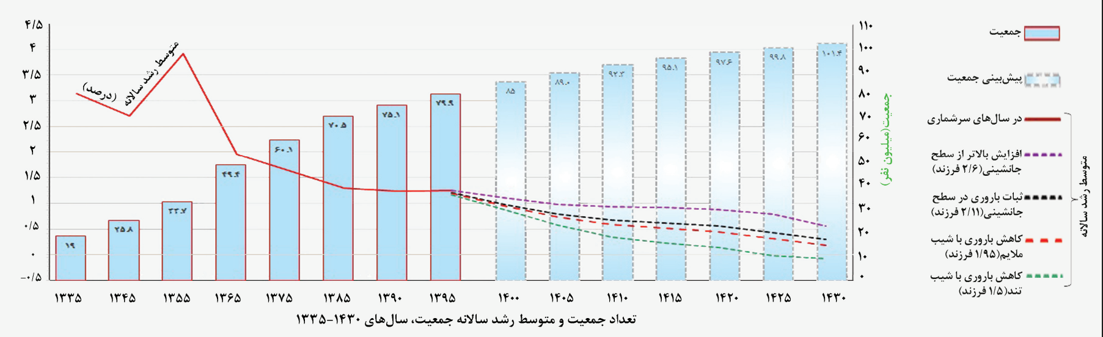
رشد جمعیت و باروری

Slide 29
میانگین سن در زمان اولین ازدواج

